Slide 1
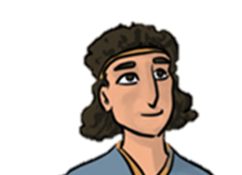

BARÁTOM VAN: DÁVID ÉS JÓNÁTÁN
DIGITÁLIS HITTANÓRA
Kedves Szülők!
Kérjük, hogy segítsenek a gyermeküknek a hittanóra tananyagának az elsajátításában!
A digitális hittanórán szükség
lesz az alábbiakra:
internetkapcsolat,
hangszóró vagy fülhallgató a hanganyaghoz,
papír és íróeszköz.
Kérem, hogy indítsák el a diavetítést!
(A linkekre így tudnak rákattintani!)
Javaslat: A PPT fájlok megjelenítéséhez használják a WPS Office ingyenes verzióját (Letölthető innen: WPS Office letöltések ). Az alkalmazás elérhető Windows-os és Android-os platformokra is!

Slide 2


Áldás, békesség!
Kezdd a digitális hittanórát az óra eleji imádsággal!

Slide 3

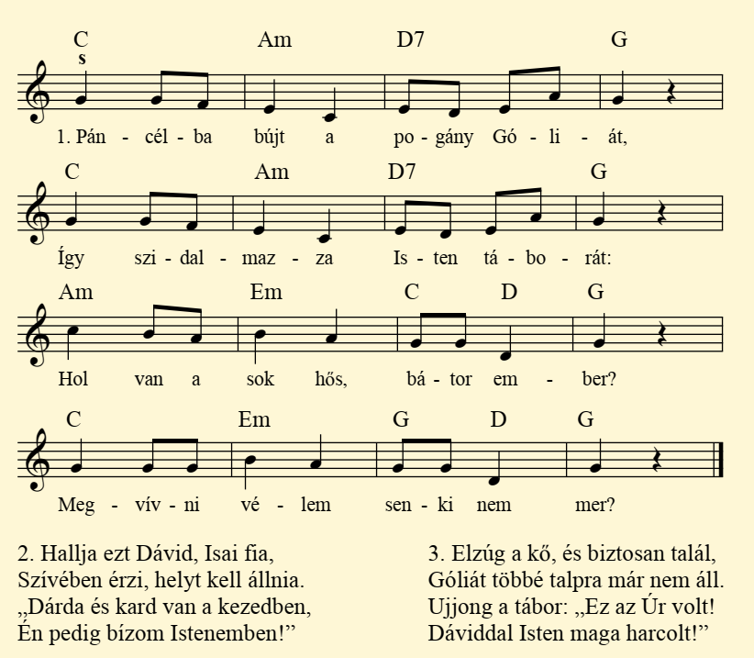
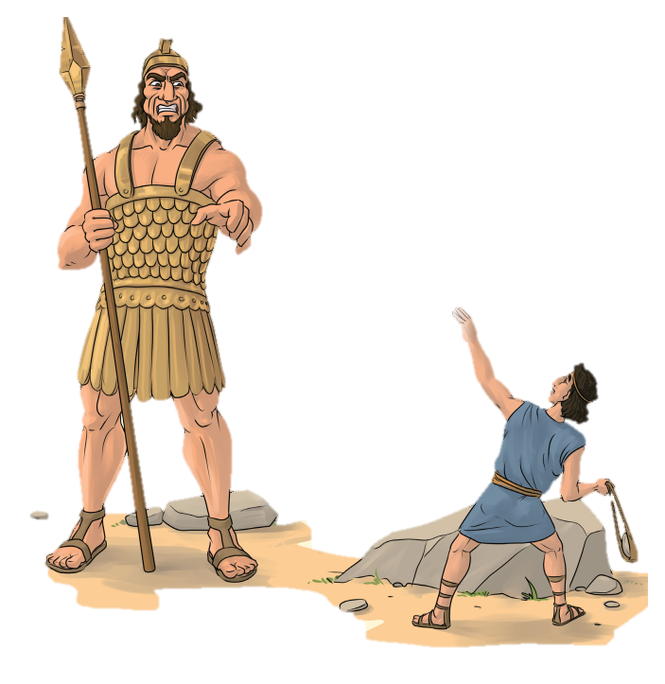
Ismételjük át azt a történetet, amiről a kép szól!
Ha már jól megy a dallam, akkor énekeld a kotta segítségével!
Ha kell még segítség a dallamhoz, akkor kattints a
lenti képre!

Slide 4
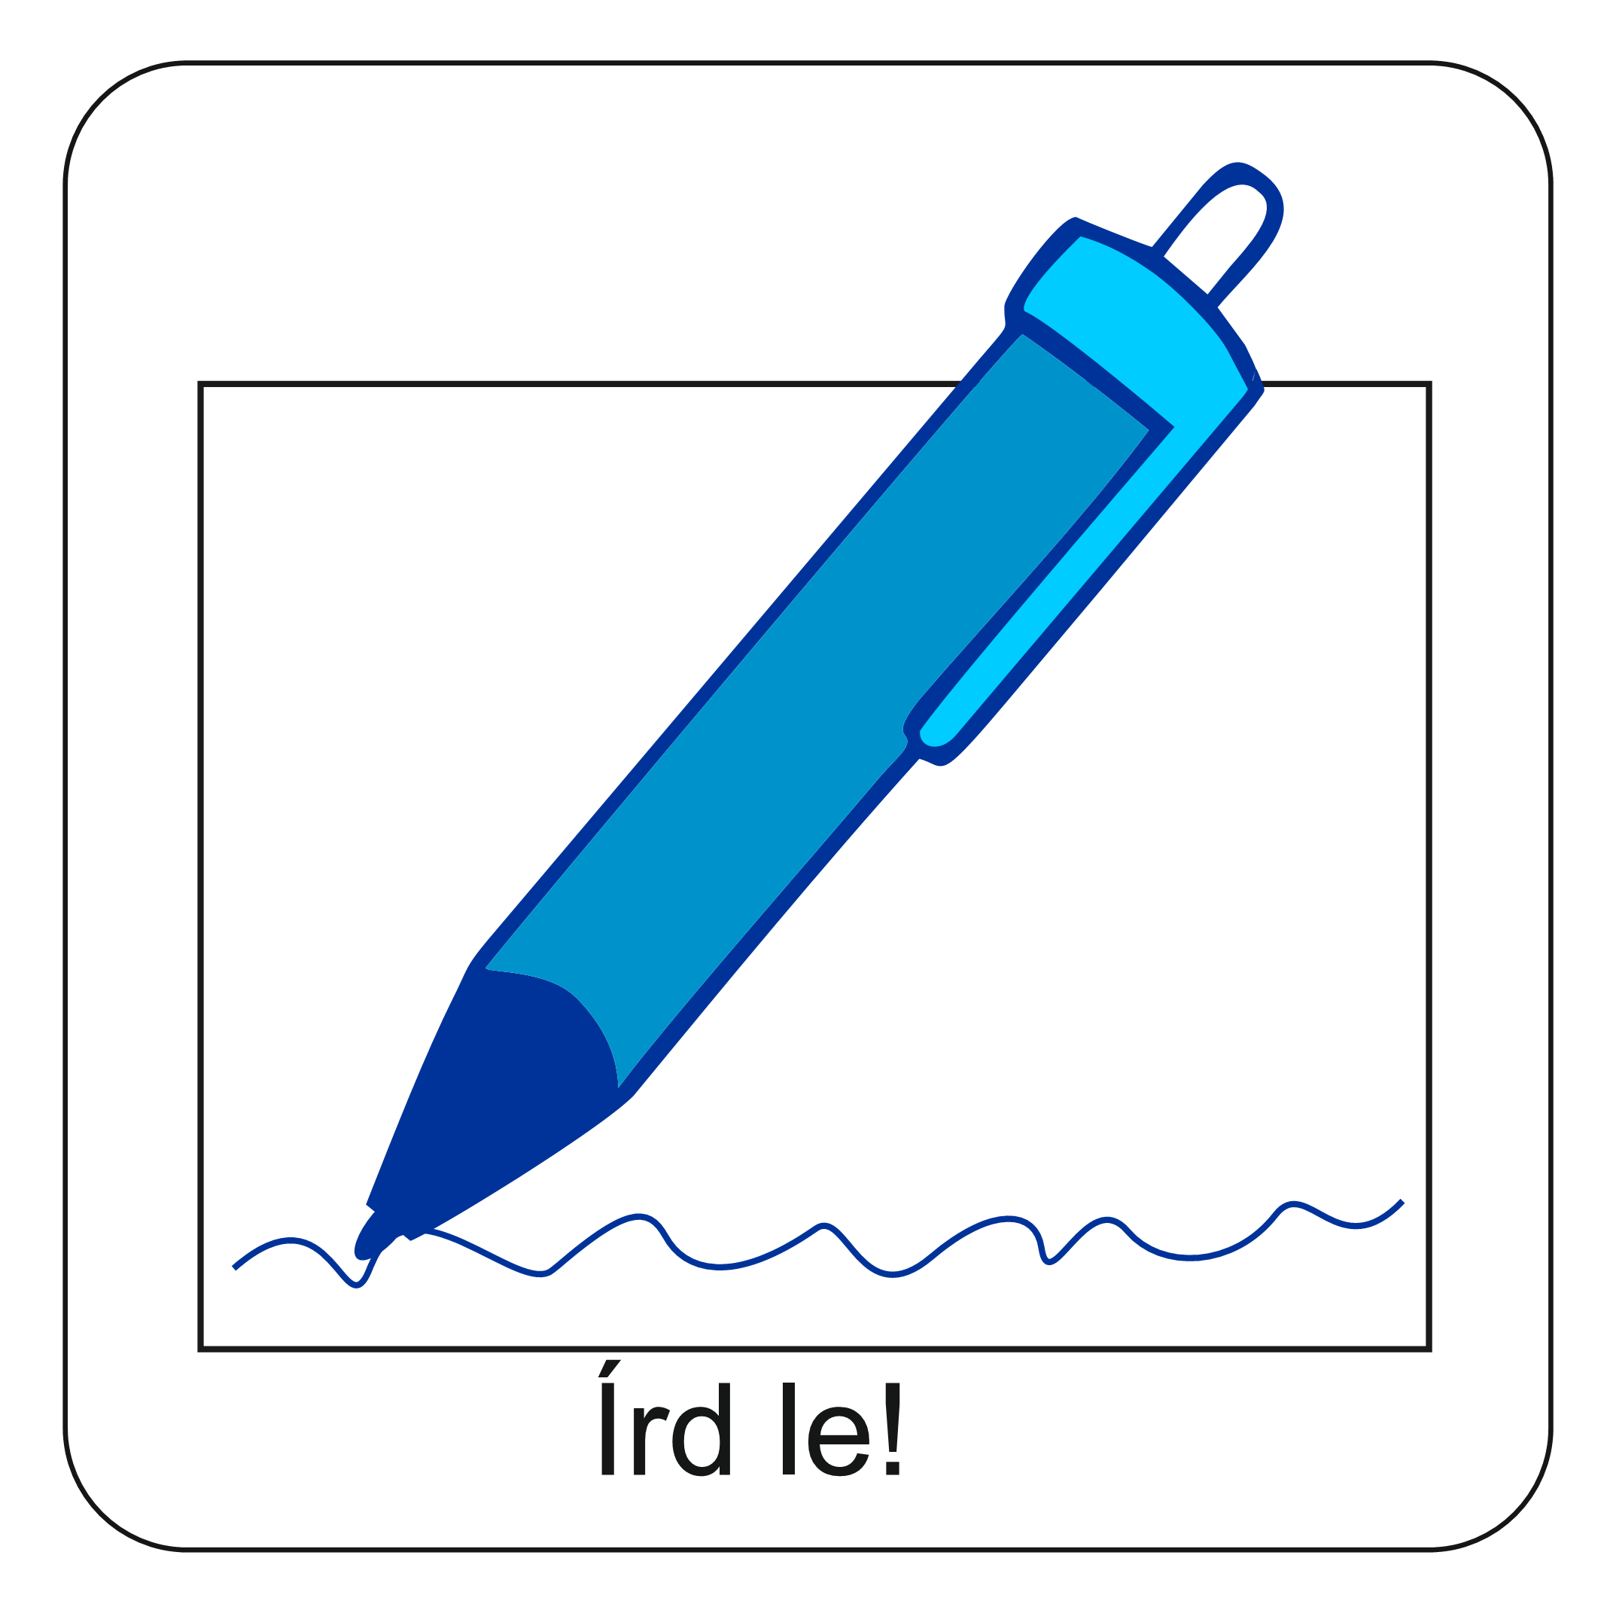
Feladat: A jó barát
Mi jellemző egy jó barátra?
Milyen tulajdonságai vannak?
Mitől jó egy jó barát?
Mit tesz meg egy jó barát?
Mit nem tesz egy jó barát?
Hogyan viselkedik veled egy jó barát?
Hogyan nem viselkedik veled egy jó barát?
Írd le egy lapra!
A jó barát
Figyeld meg, hogy a mai történetünkben hogyan viselkednek egymással a barátok!
Vajon igazi jó barátok? Vagy nem?

Slide 5


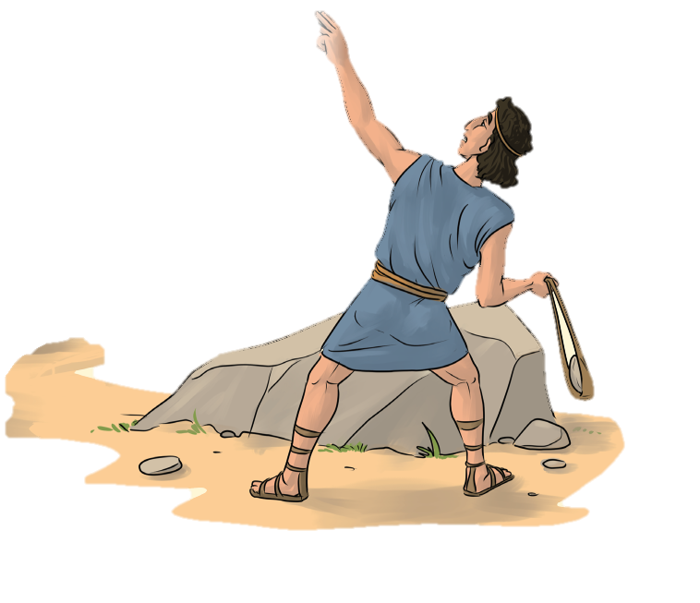
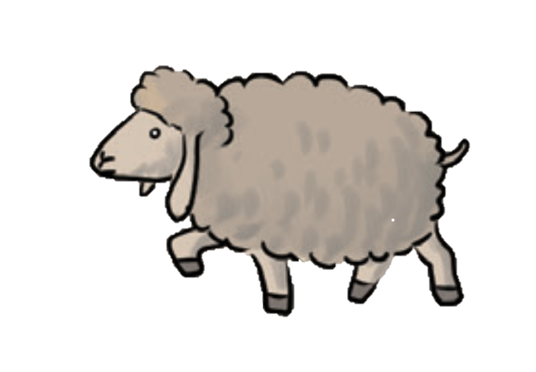
Vajon mi történt Dáviddal,
miután legyőzte a félelmetes harcost, Góliátot?
Visszament juhokat őrizni?
Vagy megváltozott az élete?

Slide 6
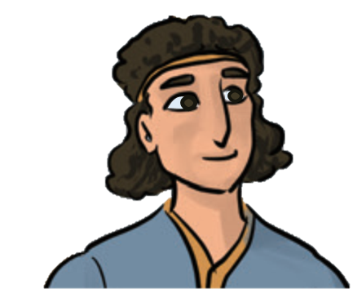
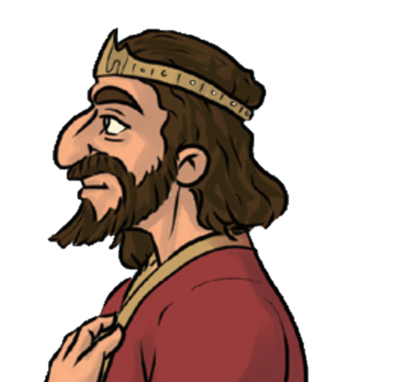
Bizony megváltozott az élete!
Saul király szolgálatába vette Dávidot.
A hős pásztorfiú a királyi udvarba költözött.

Slide 7
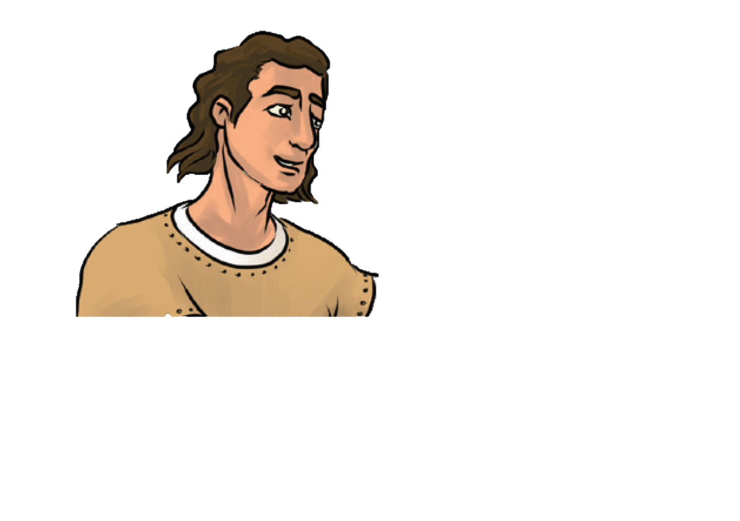
Dávid megismerkedett a királyi családdal.
A király legidősebb fia azonnal barátságot kötött Dáviddal.
Ezt a fiút Jónátánnak hívták.

Slide 8
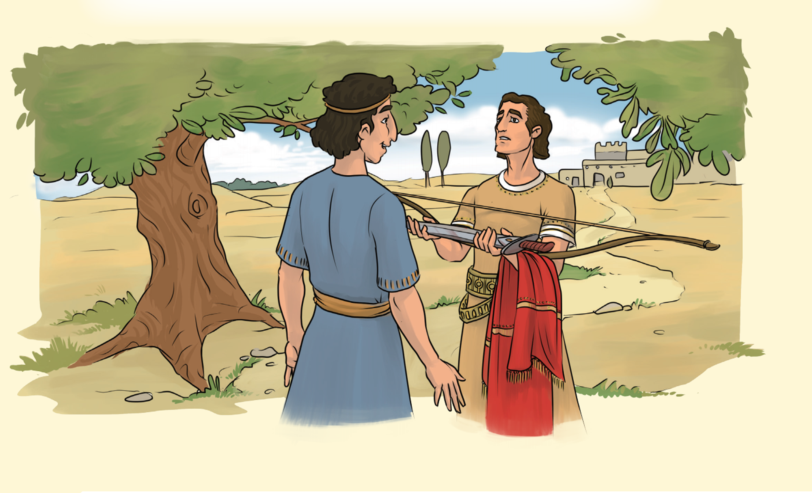
Annyira jó barátok lettek, hogy egy alkalommal Jónátán Dávidnak ajándékozta a köpenyét, a ruháját, az övét, sőt a kardját és az íját is.
Megfogadták, hogy mindig támogatni fogják egymást.

Slide 9
Éljen Dávid!
Azt gondoljátok, hogy minden szép és jó volt? Mindenki boldog volt?
Nem!
A bajok most kezdődtek csak igazán.
A barátság veszélybe került!
Hogy képzelik, hogy elfelejtkeztek rólam!
Dávid ismét legyőzte az ellenséget!
Éljen Dávid!
Az emberek hősként ünnepelték Dávidot, aki Isten segítségével egyik győzelmet aratta a másik után.
Dávod győzött a harcban!
Már megint csak Dávidot éltetik!

Slide 10
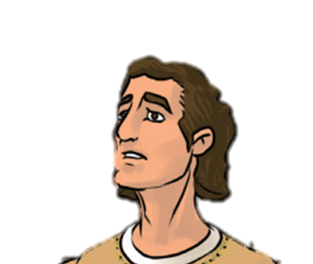
Saul egyre dühösebb és féltékeny lett Dávidra.
Úgy tűnt, hogy meg akarja ölni.
De vajon mit tesz Jónátán?
Segít a barátjának?
Vagy az apja mellé áll?
Apám Dávid ellen fordult.
Megígértük Dáviddal egymásnak, hogy sohasem hagyjuk cserben egymást.
Nem hagyom, hogy apám végezzen Dáviddal!

Slide 11
Kérlek, hogy mondd neki azt, hogy engedélyt kértem tőled, hogy a családommal, Betlehemben ünnepeljek.
Rendben, barátom!
De én inkább elrejtőzöm, nehogy apád az életemre törjön.
Holnap ünnep van. A királyi vacsorán nekem is ott kellene lennem.
Bizony, ott kellene lenned, Dávid!

Slide 12
Ha nagyon megharagszik rám, amiért nem vagyok ott a vacsorán, abból tudni fogom, hogy eldöntötte, hogy végez velem.
Van egy jó ötletem! Menjünk ki a mezőre!
Ha tudomásomra jut, hogy apám az életedre akar törni, azt elmondom neked, Dávid.
Ha nem vagyok a vacsorán, hogyan fogom megtudni, hogy apád ki akarja oltani az életemet?

Slide 13
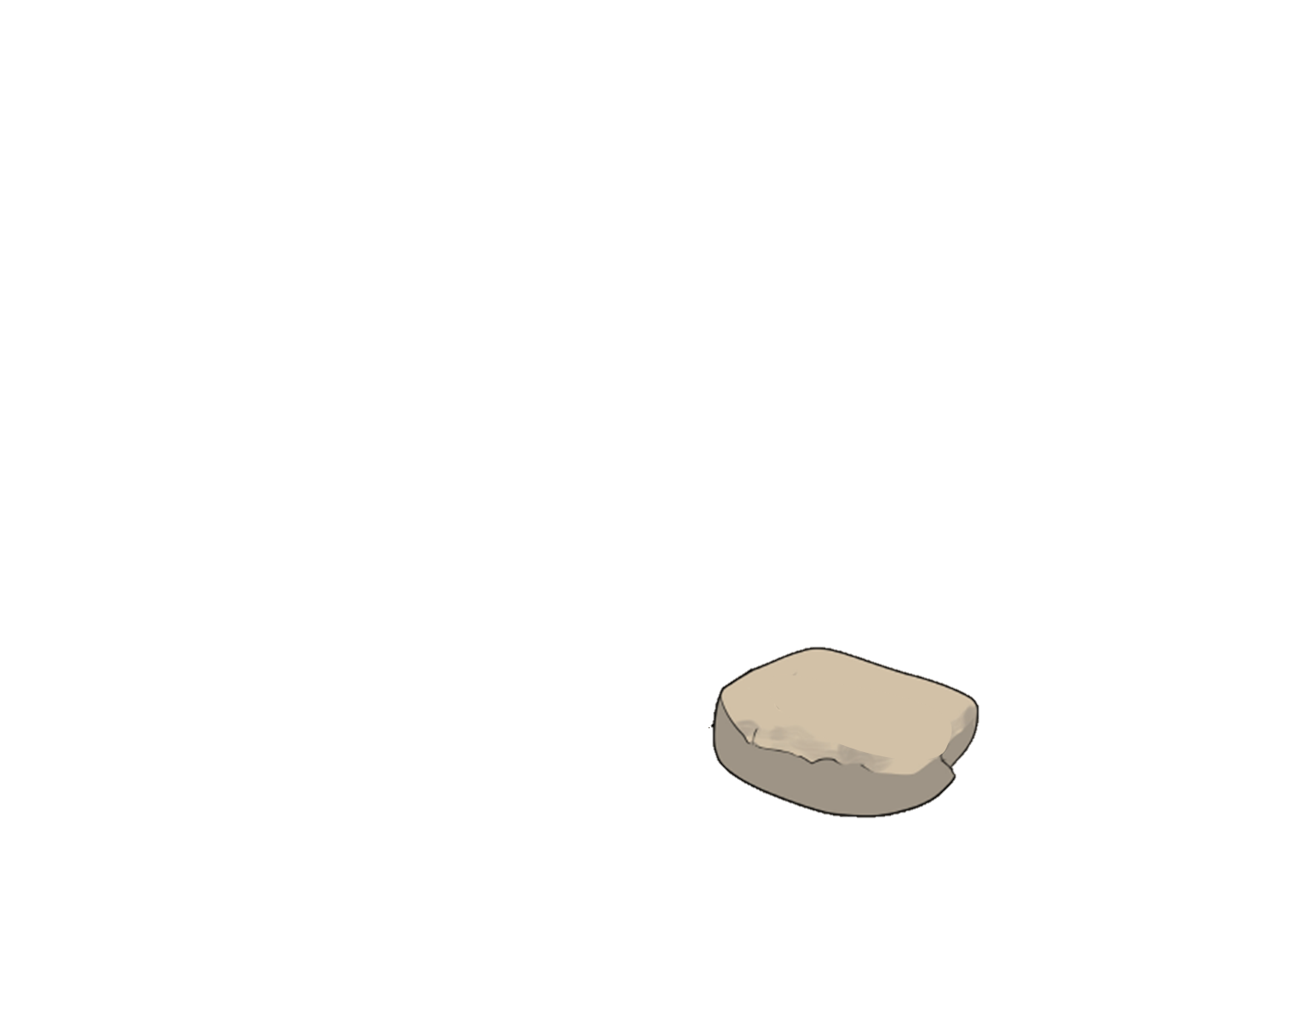
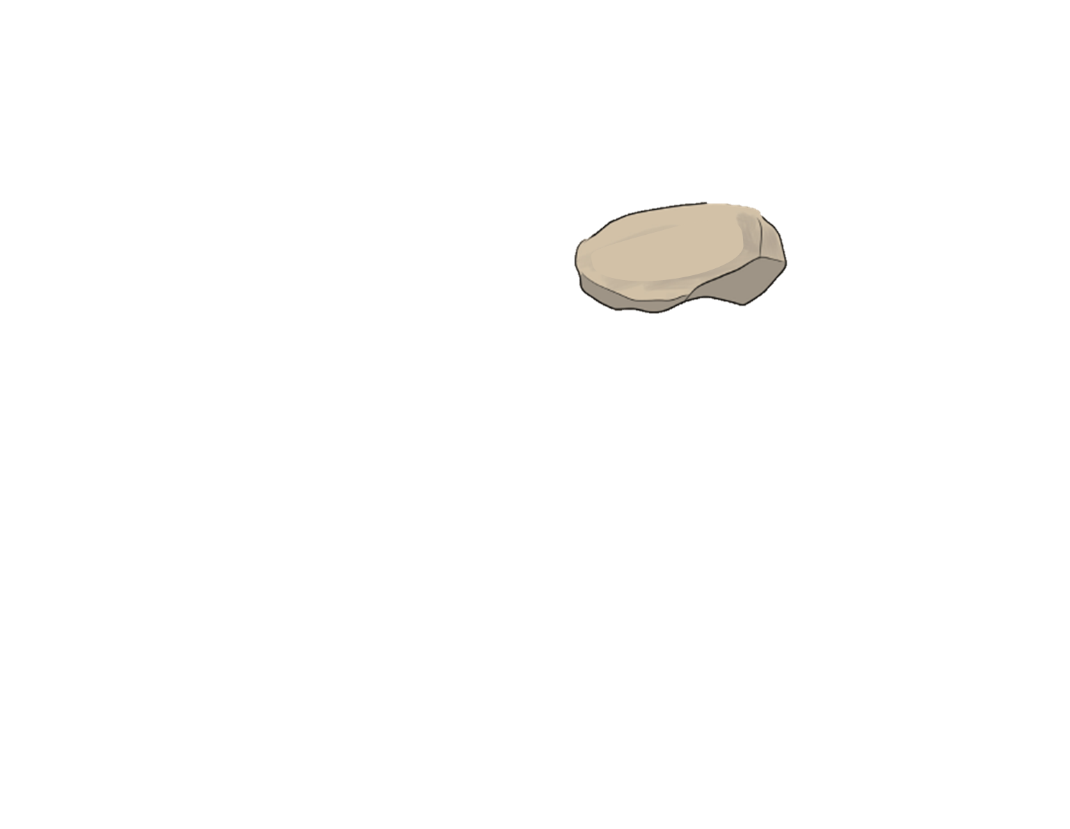
Én majd úgy teszek, mintha a célbalövést gyakorolnám.
Ha nincs baj, akkor ezt mondom a fegyverhordó fiúnak: Szedd fel a nyilakat, ott vannak mögötted!
Ha azt mondom:
Messze vannak a nyilak! Akkor ez azt jelenti, hogy messzire kell menekülnöd.
Ez lesz a titkos jelünk!
Kilövök három nyilat.
Holnap lesz az ünnep. Holnapután gyere ide vissza! Bújj el a nagy kő mögé!
Rendben, elbújok!

Slide 14
Mi történt a vacsorán?
Vajon Saul mit szólt, hogy nincsen ott Dávid? Dühös lett? Vagy nem?

Slide 15
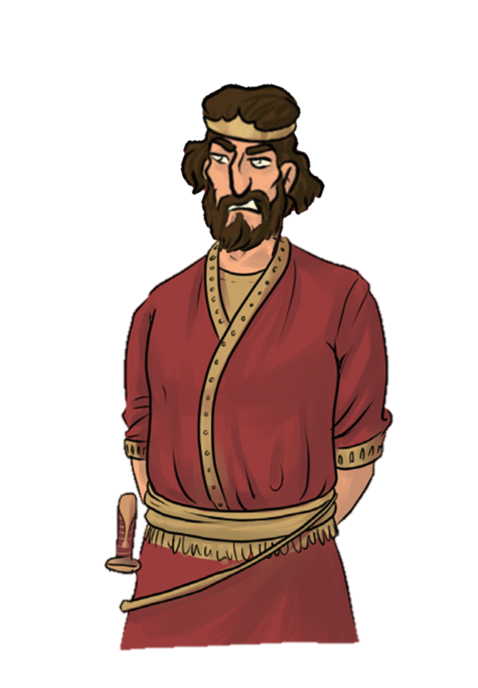
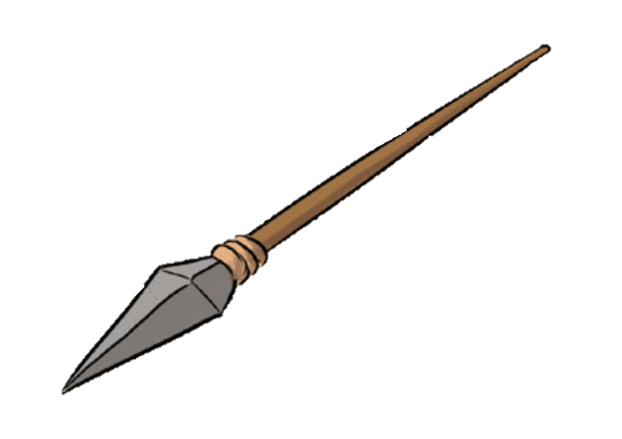
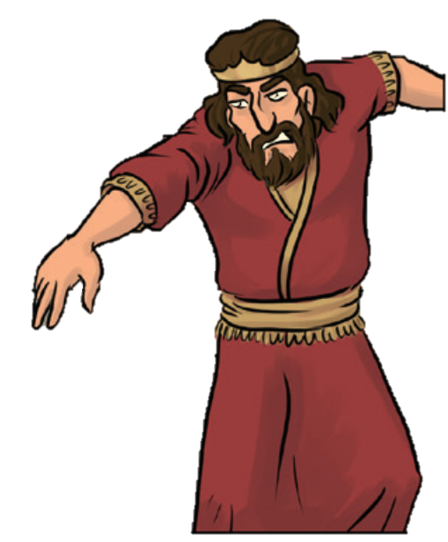
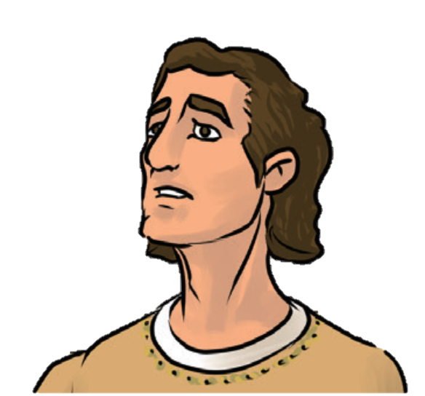
Hozasd ide Dávidot!
Mert halálfia!
Nem lesz semmi a királyságodból, amíg Dávid a földön él!
Jónátán, fiam, te Isai fiát pártolod?
De apám, mit követett el ellened?
Nem értesz semmit?!
A feldühödött Saul a saját fia felé dobta a lándzsáját!
Az apja ennyire dühös a barátjára! Meg akarja ölni Dávidot. Jónátán pontosan tudja, hogy mit kell tennie.

Slide 16
Jónátán másnap kiment a mezőre. Ahogy megbeszélték, úgy tett:
Szövetségünk megmarad!
Örökre barátok maradunk!
Barátom, menj el békével! Mentsd az életedet!
Örökre barátok maradunk.
Fiú! Hozd vissza a nyilaimat! Messze előtted vannak!

Slide 17
A két jó barátnak el kellett válni egymástól. Talán soha többé nem látják már egymást.
De barátságuk és szövetségük örökre megmarad. Mert:
„… van olyan barát, aki ragaszkodóbb a testvérnél.”
Példabeszédek könyve 18,24

Slide 18

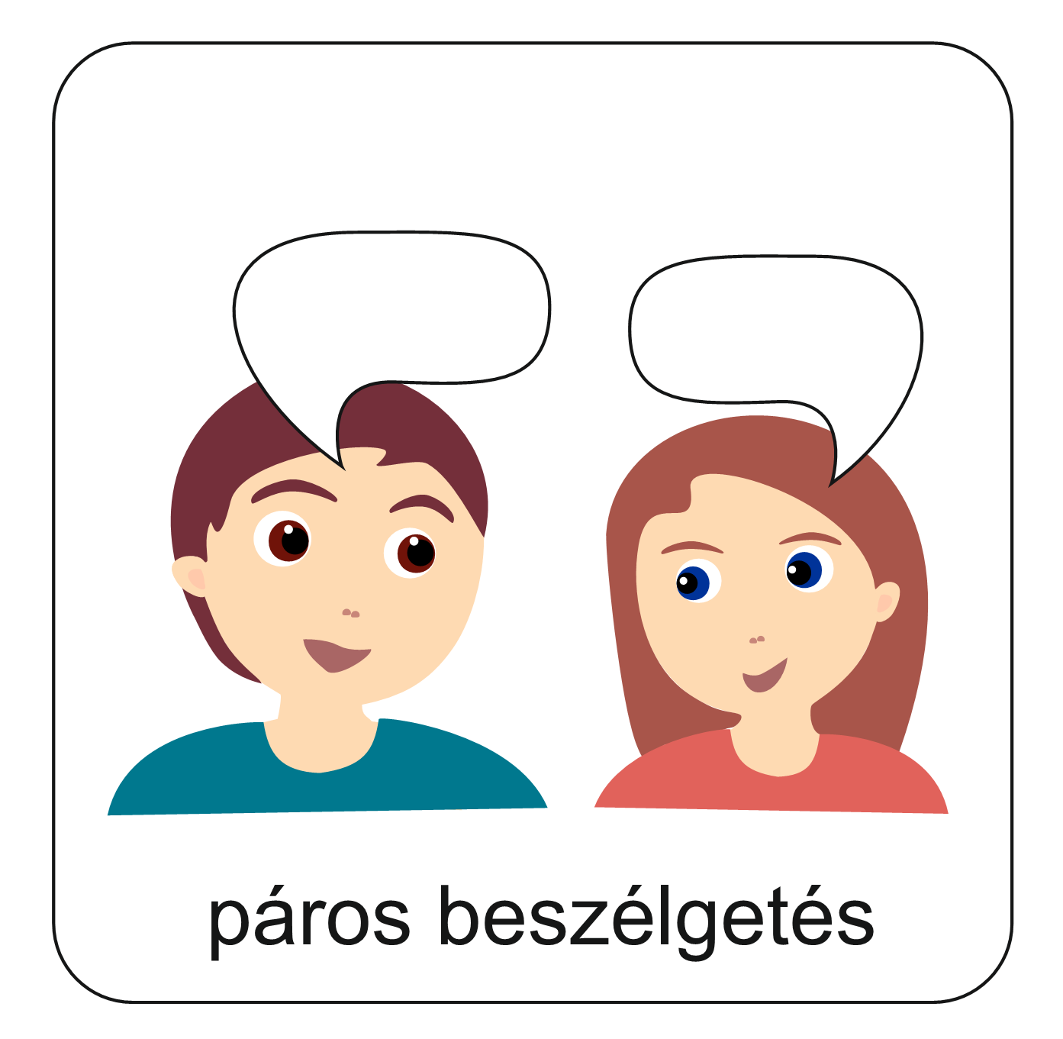
„… van olyan barát, aki ragaszkodóbb a testvérnél.”
Példabeszédek könyve 18,24
Miért igaz ez az állítás?
Beszéljétek meg párban!

Slide 19
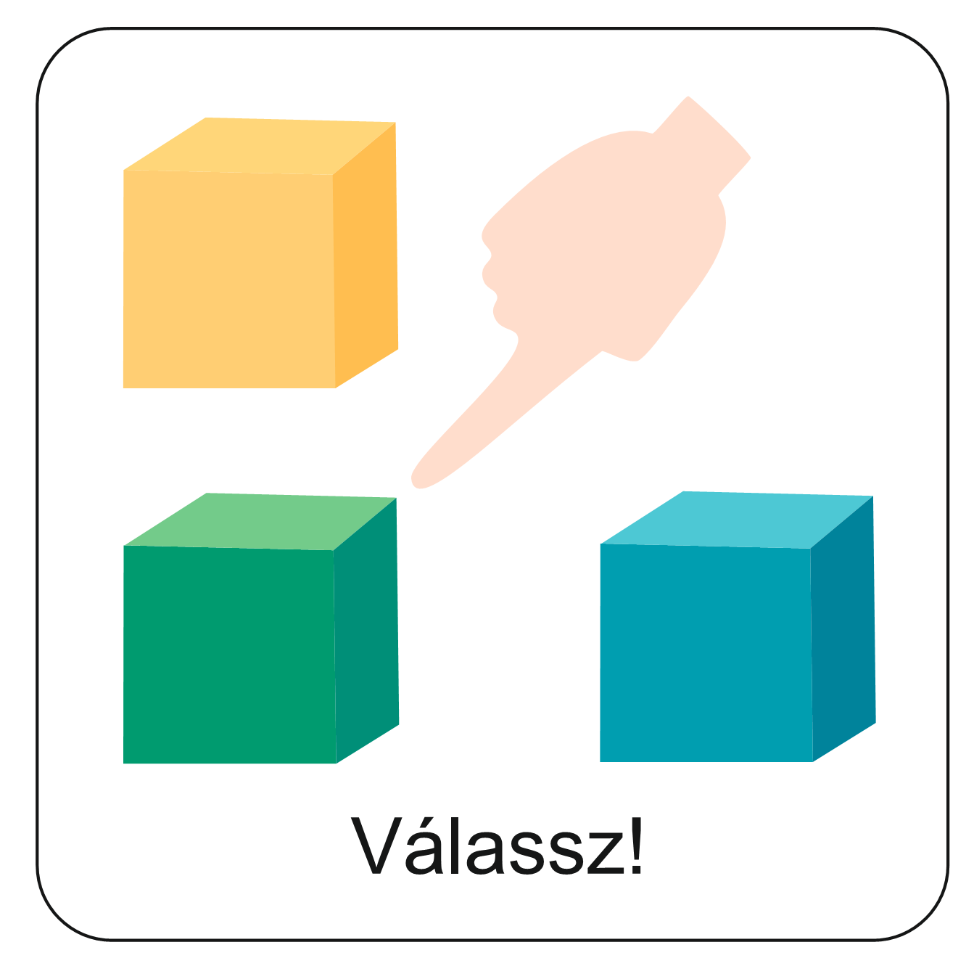
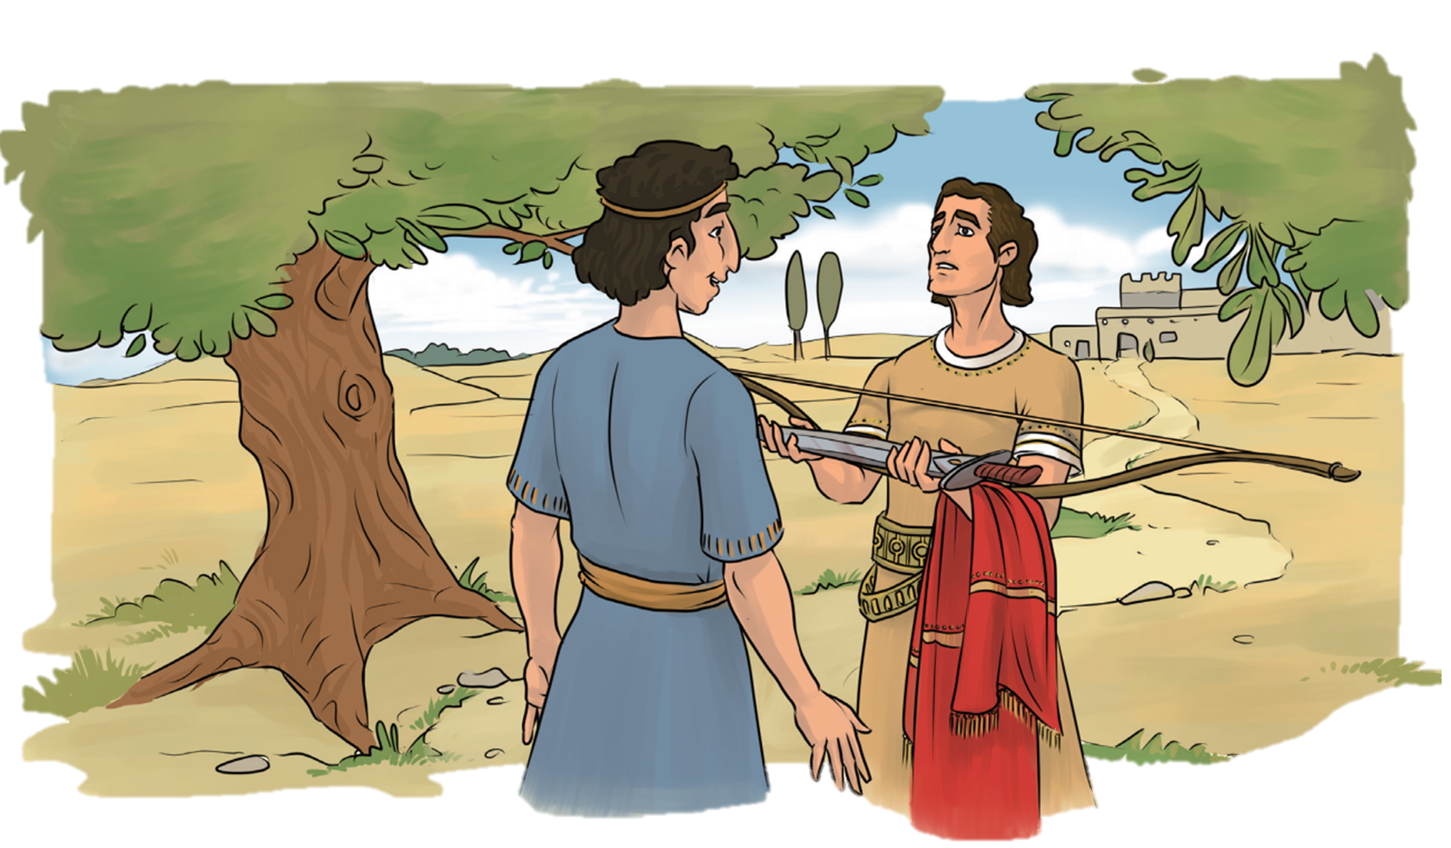
Hogyan is történtek sorban az események Dáviddal és Jónátánnal?
A feladathoz kattints a képre!
Feladat:
Mi a helyes sorrend?

Slide 20
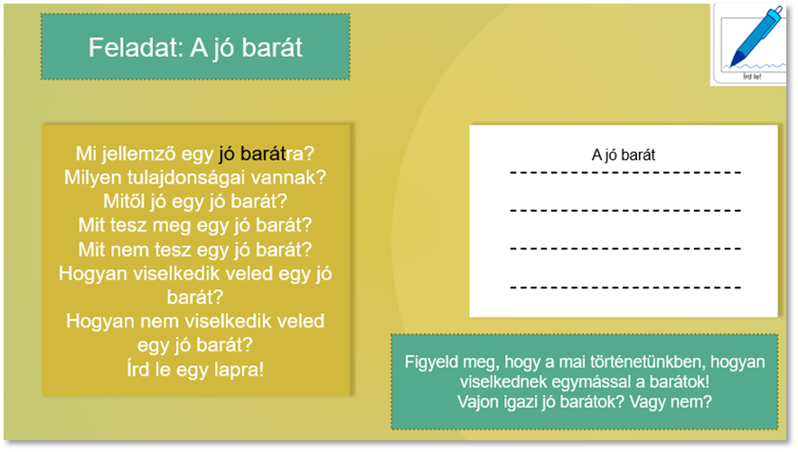
Emlékszel az óra eleji feladatra?
Dávid és Jónátán jó barátként viselkedtek egymással?
Ha szerinted igen, akkor a képzeletbeli íjaddal lőj hármat messzire!
Ha szerinted nem jó barátként viselkedtek egymással, akkor a képzeletbeli nyiladdal lőj hármat közelre!
Mit gondolsz, miért éppen így kellett lőni a nyilaiddal?
Isten adjon neked is olyan jó barátot, amilyet Dávid kapott!

Slide 21
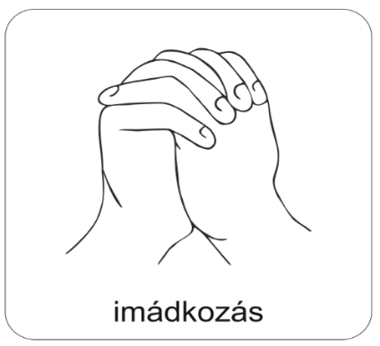
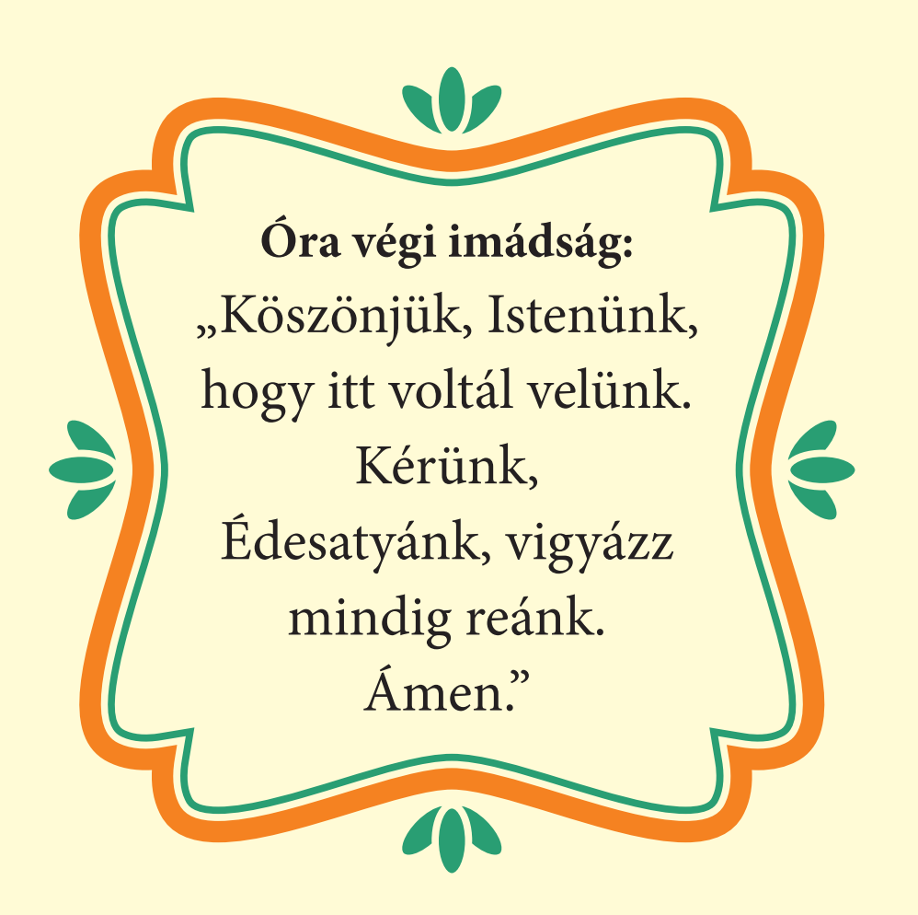
A digitális hittanóra végén így imádkozz!
Kedves Hittanos!
Várunk a következő digitális hittanórára!
Áldás, békesség!

Slide 22
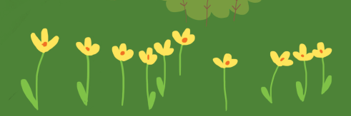
Áldás, békesség!
„Te vagy az én erőm, rólad zeng énekem. Erős váram az Isten, az én hűséges Istenem.”
(Zsoltárok könyve 59,18)
Kedves Szülők!
Köszönjük a segítségüket!
Isten áldását kívánjuk ezzel az Igével!

